Slide 1

Đạo đức 1
Chủ đề:
Thực hiện nội quy trường, lớp
Bài 1. Em với nội quy trường, lớp

Slide 2



Slide 3



Các em cùng hát bài “Đi học” và trả lời câu hỏi:

Slide 4
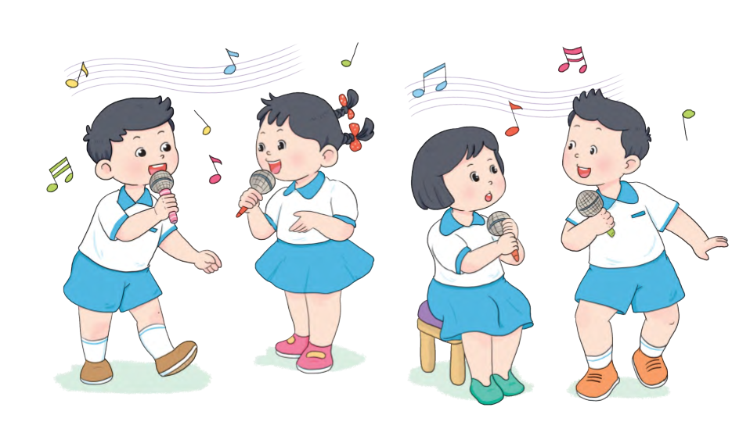
Các em cùng hát bài “Đi học” và trả lời câu hỏi
+ Bạn nhỏ trong bài hát cảm thấy như thế nào khi đi học?
+ Vì sao bạn lại vui vẻ khi đi học?

Slide 5


Slide 6



HOẠT ĐỘNG 1: TÌM HIỂU NỘI QUY TRƯỜNG, LỚP
Quan sát “Cây nội quy” trong SGK – tr4 và trả lời các câu hỏi sau:
Nội quy trường, lớp quy định HS cần thực hiện những gì?

Slide 7
HOẠT ĐỘNG 1: TÌM HIỂU NỘI QUY TRƯỜNG, LỚP
Quan sát “Cây nội quy” trong SGK – tr4 và trả lời các câu hỏi sau:
Thực hiện nội quy giúp ích gì cho em và các bạn trong học tập, trong các hoạt động khác ở trường, lớp?

Slide 8

KẾT LUẬN
Việc thực hiện nội quy giúp cho học sinh học tập, sinh hoạt được thuận lợi, giúp các em mau tiến bộ.

Slide 9
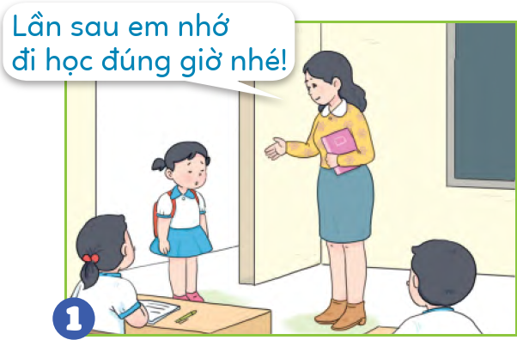
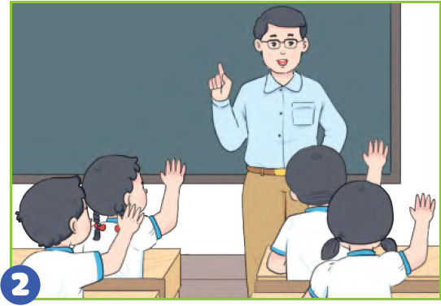
HOẠT ĐỘNG 2: NHẬN XÉT HÀNH VI
Hãy quan sát 8 bức tranh ở mục b phần Khám phá (SGK – tr4) dưới đây:

Slide 10
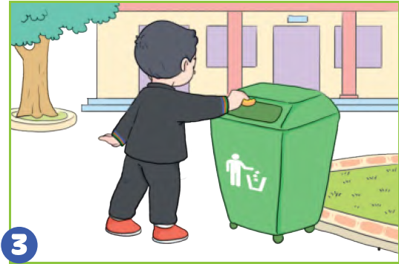
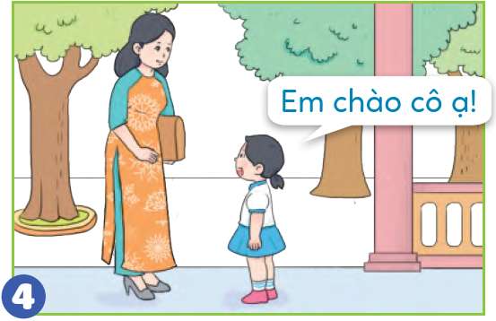
HOẠT ĐỘNG 2: NHẬN XÉT HÀNH VI
Hãy quan sát 8 bức tranh ở mục b phần Khám phá (SGK – tr4) dưới đây:

Slide 11
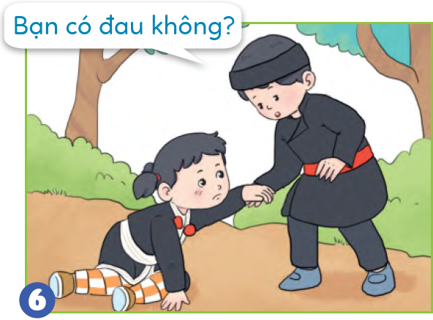
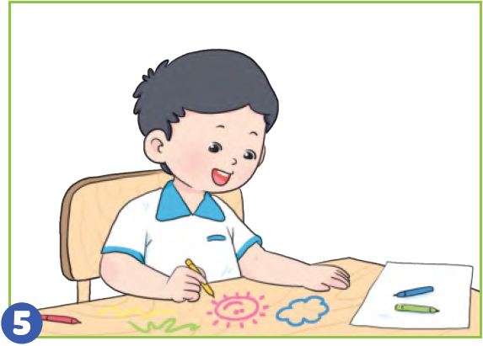
HOẠT ĐỘNG 2: NHẬN XÉT HÀNH VI
Hãy quan sát 8 bức tranh ở mục b phần Khám phá (SGK – tr4) dưới đây:

Slide 12
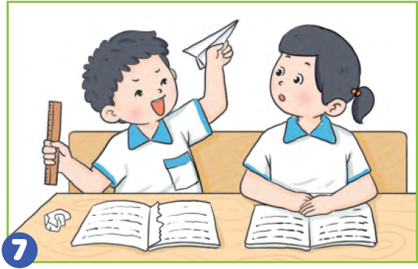
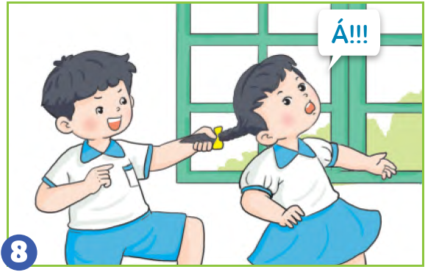
HOẠT ĐỘNG 2: NHẬN XÉT HÀNH VI
Hãy quan sát 8 bức tranh ở mục b phần Khám phá (SGK – tr4) dưới đây:

Slide 13


Bạn gái đi học muộn.

Slide 14
Các bạn phát biểu ý kiến trong giờ học.

Slide 15
Bạn nam bỏ rác
vào thùng rác.

Slide 16
Bạn nữ lễ phép
chào cô giáo.

Slide 17
Bạn nam vẽ bẩn ra bàn.

Slide 18
Bạn nam quan tâm,
giúp đỡ bạn nữ khi bị ngã.

Slide 19
Bạn nam xé vở
gấp máy bay.

Slide 20
Bạn nam trêu chọc
làm bạn nữ bị đau.

Slide 21




Sau khi quan sát các bức tranh, thảo luận và trả lời các câu hỏi sau:
HOẠT ĐỘNG NHÓM ĐÔI
− Bạn nào thực hiện đúng nội quy?
− Bạn nào chưa thực hiện đúng nội quy?
− Em sẽ làm gì khi thấy bạn chưa
thực hiện nội quy?

Slide 22

Các bạn trong tranh 2, 3, 4 và 6 thực hiện đúng nội quy.
Các bạn trong tranh 1, 5, 7, 8
chưa thực hiện đúng nội quy.
Em nên nhắc nhở khi thấy
bạn chưa thực hiện nội quy.

Slide 23


Slide 24

Hoạt động 1: Xử lý tình huống
HOẠT ĐỘNG NHÓM ĐÔI
Cả lớp cùng quan sát các tình huống trong SGK – tr5, thảo luận và tìm cách ứng xử phù hợp trong mỗi tình huống.

Slide 25
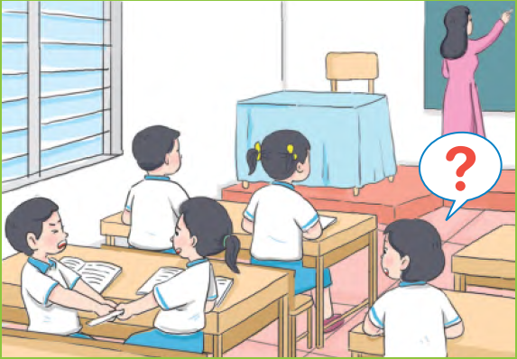

Tình huống 1
TÌNH HUỐNG ĐƯA RA
Em sẽ làm gì khi thấy bạn đùa nghịch trong giờ học?

Slide 26
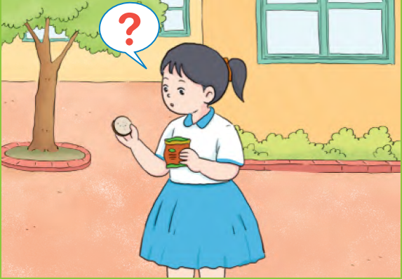
TÌNH HUỐNG ĐƯA RA
Tình huống 2
Giờ ra chơi, Lan lấy bánh ăn nhưng chưa biết bỏ giấy gói bánh ở đâu. Nếu là Lan, em sẽ làm gì?

Slide 27

Gợi ý trả lời
Tình huống 1:
Em nên nhắc nhở bạn phải giữ trật tự, không nên đùa nghịch trong giờ học.

Slide 28
Gợi ý trả lời
Tình huống 2:
Nếu là Lan, em nên bỏ giấy gói bánh vào thùng rác để giữ vệ sinh chung.

Slide 29

Hoạt động 2: Tự liên hệ
HOẠT ĐỘNG
CÁ NHÂN
Các bạn tự liên hệ bản thân và chia sẻ với các bạn cùng bàn:
- Em đã thực hiện những điều nào trong nội quy?
- Những điều nào em chưa thực hiện?
- Em sẽ làm gì để thực hiện đúng nội quy?

Slide 30
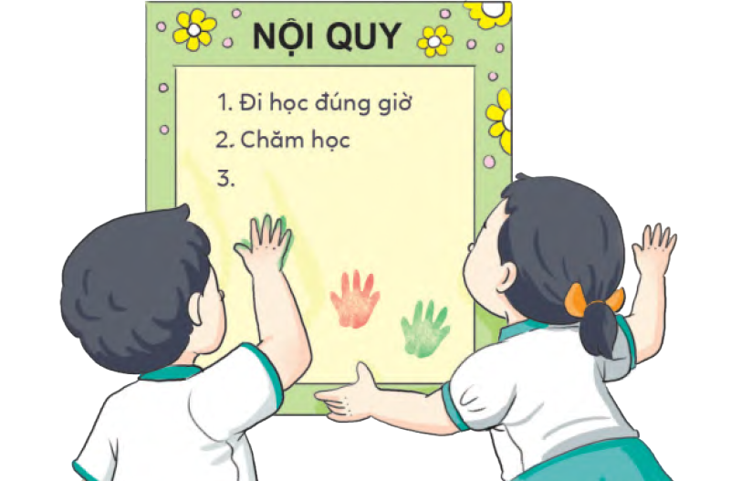
Hoạt động 3: Cam kết thực hiện nội quy

Slide 31


Slide 32

Trong giờ học
Gợi ý một số hành động thể hiện việc em
thực hiện tốt nội quy trường, lớp
Cùng bạn tập xếp hàng khi ra, vào lớp.
Cùng bạn tập chào khi thầy cô giáo ra, vào lớp.

Slide 33
Sau giờ học
Hằng ngày nhớ thực hiện nội quy nhà trường, lớp học.
Nhắc nhở khi thấy bạn em chưa thực hiện nội quy.
Thả hình chiếc lá/bông hoa/viên sỏi vào “Giỏ việc tốt” mỗi ngày em thực hiện đúng nội quy. Cuối mỗi tuần sẽ chia sẻ với thầy cô giáo và các bạn trong nhóm về số lá/hoa/sỏi mình đã có trong “Giỏ việc tốt”.

Slide 34


Slide 35

LỜI KHUYÊN
Nội quy trường, lớp đề ra
Em luôn thực hiện mới là trò ngoan.

Slide 36


HƯỚNG DẪN VỀ NHÀ
Đọc lại bài học Em với nội quy trường, lớp.
Nêu được một số quy định của trường, lớp.
Biết vì sao phải tuân thủ nội quy của trường, lớp.
Đọc trước Bài 2. Gọn gàng, ngăn nắp.

Slide 37

Notes:
https://www.youtube.com/@hoc1biet10

Slide 38


